Slide 1

الوحدة : الأولى
الدرس :أبني لغتي/ صور خبر ( إنّ و أخواتها )
المبحث : اللّغة العربية
الصف : التاسع الأساسي

Slide 2


الكلية العلمية الإسلامية التاريخ :
الدرس : إن واخواتها
الوحدة: الأولى
الصف : التاسع
المادة: اللغة العربية
01:00 minutes
النتاجات المتوقعة :
1- أن يتذكرالحروف النّاسخة .
2. أن يميّز عملها .
3.أن يدخلها على الجملة الاسميّة مع إجراءالتّغيير اللّازم ويميز شكل الخبر
4.ينمو في نفس الطالب قيمة التعاون .

Slide 3



الكلية العلمية الإسلامية التاريخ :
الدرس : إن وأخواتها
الوحدة: الثانية
الصف : التاسع
المادة: اللغة العربية
1 minute
التمهيد استراتيجية jot thought
إنَّ
لكنَّ
أنَّ
كأنَّ
ليتَ
اكتب الحروف التي تسمعها مع معانيها

Slide 4
الكلية العلمية الإسلامية التاريخ :
الدرس : إن و أخواتها
الوحدة: الثانية
الصف : التاسع
المادة: اللغة العربية
02:00 minutes
التقويم القبلي :
https://wordwall.net/ar/resource/4424540
IRS
ألواح صغيرة

Slide 5



الكلية العلمية الإسلامية التاريخ :
الدرس : إن واخواتها
الوحدة: الثانية
الصف : التاسع
المادة: اللغة العربية
1 minute
أتذكّر:
ما الحرف الناقص وما المعنى الذي يؤديه؟؟؟
إنَّ
لكنَّ
أنَّ
كأنَّ
ليتَ

Slide 6
الكلية العلمية الإسلامية التاريخ :
الدرس :
الوحدة: الثانية
الصف : التاسع
المادة: اللغة العربية
05:00 minutes
التقديم : أدخل إنّ أو إحدى أخواتها على الجملة الآتية، مع إجراء التّغيير اللّازم، ثمّ أعربهما إعرابًا تامًّا: rally coach
إنَّ
الطالبُ مهذبٌ
لعلَّ
الطالبانِ مهذبانِ
ليت
المهندسون بارعون
المهندساتُ بارعاتُ
إنَّ

Slide 7
الكلية العلمية الإسلامية التاريخ :
الدرس :
الوحدة: الثانية
الصف : التاسع
المادة: اللغة العربية
05:00 minutes
التّغذية الرّاجعة:
نلاحظ في الجمل السابقة أن الخبر جاء على صورة اسم مفرد أي ليس جملة وليس شبه جملة .
الاسم المفرد برفع ب.................. وينصب ب......................ويجر........................
أما المثنى ، يرفع ب.............................وينصب ويجر ب................................
جمع المذكر السالم يرفع ب......................... وينصب ويجر ب...................................
أما جمع المؤنث السالم فإنه يرفع ب:.................... وينصب ويجر ب..........................
الخبر : اسم مفرد

Slide 8
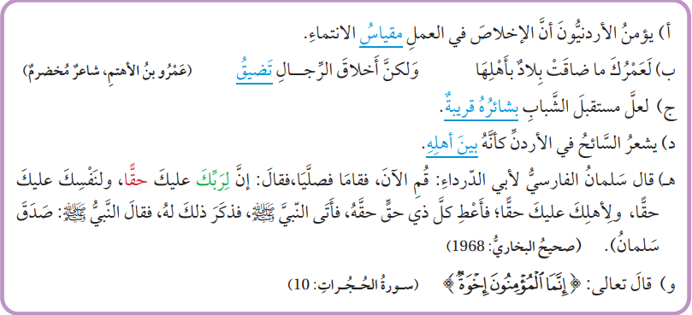
الكلية العلمية الإسلامية التاريخ :
الدرس :
الوحدة: الثانية
الصف : التاسع
المادة: اللغة العربية
05:00 minutes
تأمل الأمثلة الآتية، ثم استخرج إن وأخواتها وبين اسمها وخبرها

Slide 9

الكلية العلمية الإسلامية التاريخ :
الدرس :
الوحدة: الثانية
الصف : التاسع
المادة: اللغة العربية
05:00 minutes
التغذية الراجعة
التغذية الراجعة
1- الحرف: أنَّ الاسم : الإخلاص الخبر مقياس
2- الحرف:لكن الاسم : أخلاقَ الخبر: تضيق (جملة فعلية)
3- الحرف:لعل الاسم : مستقبل الشباب الخبر:بشائره قريبة (جملة اسمية)
4- الحرف : كأنَّ الاسم: الهاء الضمير المتصل الخبر : بين أهله (شبه جملة ظرفية)
5- الحرف : إنّ الاسم حقا الخبر: لربك (شبه جملة من الجار والمجرور)

Slide 10

الكلية العلمية الإسلامية التاريخ :
الدرس :
الوحدة: الثانية
الصف : التاسع
المادة: اللغة العربية
05:00 minutes
أدخل إن أو إحدى أخواتها على جملة:
السماءُ غيومها متلبدة.
وأحدث التغيير المناسب

Slide 11
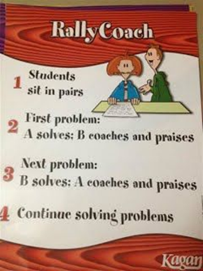
الكلية العلمية الإسلامية التاريخ :
الدرس :
الوحدة: الثانية
الصف : التاسع
المادة: اللغة العربية
2 minutes
التمايز :
لخّص قاعدة دخول إنّ وأخواتها على الجملة الاسميّة من خلال عمل خريطة مفاهيميّة من إبداعك. ثمّ اعرضها على الحائط المتكلّم.
1
3
2
ابحث عن آية تتضمن حرفًا ناسخًا.
4

Slide 12


الكلية العلمية الإسلامية التاريخ :
الدرس :
الوحدة: الثانية
الصف : التاسع
المادة: اللغة العربية
01:00 minutes
تفكير ناقد:
ماذا لو اختفت إن وأخواتها من اللّغة العربيّة؟
BUZZ IN

Slide 13
الكلية العلمية الإسلامية التاريخ :
الدرس : إن و أخواتها
الوحدة: الثانية
الصف : التاسع
المادة: اللغة العربية
02:00 minutes
التقويم الختامي :
ما الجملة التي ورد فيها حرف ناسخ ؟
1. إنّ العاملينَ نشيطونَ.
2- إنْ تدرسْا تنجحْا.
3. عليك أنْ تدرسَ لتنجحَ.
IRS
ألواح صغيرة

Slide 14
الكلية العلمية الإسلامية التاريخ :
الدرس : إن و أخواتها
الوحدة: الثانية
الصف : التاسع
المادة: اللغة العربية
02:00 minutes
التقويم الختامي :
ما الجملة التي ورد فيها حرف ناسخ ؟
1. إنّ العاملينَ نشيطونَ.
2- إنْ تدرسْا تنجحْا.
3. عليك أنْ تدرسَ لتنجحَ.
IRS
ألواح صغيرة

Slide 15






بطاقة خروج
1
ما شعورك تجاه الدرس؟
قبل الخروج
من الحصة
ماذا تعلمت من الدرس؟
2
3
ما الذي أعجبك في الدرس؟

